Slide 1
Programación Web
Presentación

Slide 2
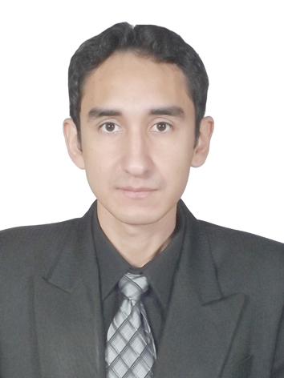


Algo de mí…
David Fabián Cevallos Salas
Formación
Magister en Sistemas de Información Mención en Gestión en Seguridad de la Información, UTE.
Ingeniero en Electrónica y Redes de Información, EPN.
Experiencia
Dirección Metropolitana de Informática, MDMQ.
Instituto Tecnológico Superior Quito Metropolitano.
Banco de Desarrollo del Ecuador B.P.
International Professional Services INPSERCOM S.A.
Soft Warehouse S.A.
Intereses
Software, Machine Learning, Seguridad de la Información, TDT Interactiva, Networking.
https://www.linkedin.com/in/davidcevallos/

Slide 3
Reglas
No actos sociales: no cumpleaños, no bienvenidas, no despedidas, etc.
Usted debe tener prioridades.
Respetar el Reglamento Interno: No licor.
Todo deber, práctica, trabajo o proyecto es individual.
Todo deber, práctica, trabajo o proyecto entregado fuera de tiempo implica una penalización del 50%, salvo debida justificación.
Asistencia será tomada al iniciar y culminar clase para registro en el sistema.
Cuidado con el plagio!.
Evitar en lo posible atrasos.
No correr en los pasillos.
Sacar el máximo provecho de las clases.
Responsabilidad.

Slide 4
¿Qué aprenderemos?
Proyecto final:
Creación de un sitio web para la venta de
La ESFERA FAYAC
Introducción a la Programación Web:
- Historia de la Programación Web
- Introducción al formato de datos XML y maquetación web
- Creando sitios web con Google Sites
34%
Trabajos + Labs = 22%
Programando sitios web:
- Programación de elementos gráficos HTML
- Introducción a Bootstrap.
Interactividad en sitios web:
- Introducción a Google Colab
- Lenguaje de programación Python
Trabajos + Labs = 22%
Trabajos + Labs = 22%

Slide 5

Tarea 1: Carta a García
- En media página escribir un breve resumen de qué trata la lectura.
- En media página escribir su opinión personal:
¿Qué opinión le merece la actitud del soldado?
¿Qué opinión le merece la actitud del gobierno y militancia con el soldado?
http://webdelprofesor.ula.ve/economia/smzerpa/lecturasobligatorias/lacartaagarcia.pdf

Slide 6

Penúltima Tarea: Responder a estas dos preguntas
- ¿Qué valor agregado podría yo como profesional en MARKETING DIGITAL Y COMERCIO ELECTRÓNICO brindar a un cliente, sea una persona o una organización para la que trabaje, a diferencia de herramientas de INTELIGENCIA ARTIFICIAL?
- ¿Qué valor agregado podría yo como profesional en MARKETING DIGITAL Y COMERCIO ELECTRÓNICO brindar a un cliente, sea una persona o una organización para la que trabaje, a diferencia de un grupo de trabajo conformado por especialistas de informática y de marketing?

Slide 7

Última Tarea: Ensayo
Escribir un ensayo de una página y máximo tres en el que empleando sus propias palabras describa la importancia de la Programación Web en el mundo del Marketing Digital y cómo podría aplicar lo aprendido en el módulo en su ejercicio profesional diario.

Slide 8
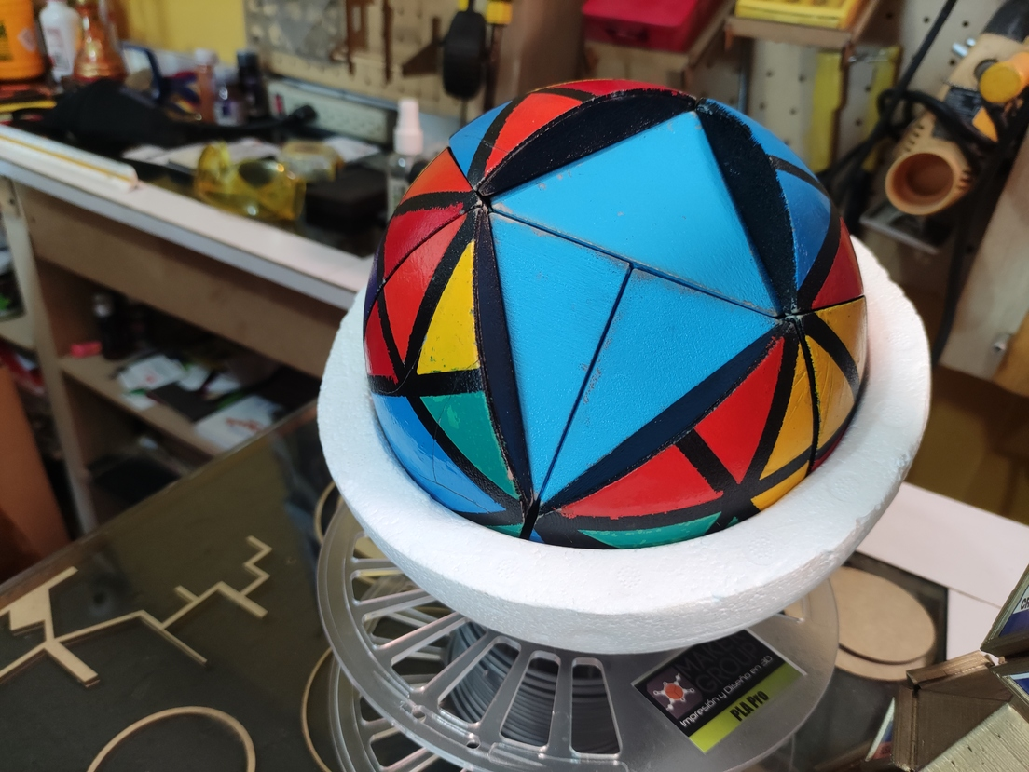
Proyecto de Fin de Curso
Diseñar un sitio web que tenga como objetivo vender la ESFERA FAYAC.
Rompecabezas tridimensional.
Creado por un científico ecuatoriano.
Información que podría incluir la página web:
Creador
Características del rompecabezas
Piezas de material reciclable
Beneficios para los niños
Precio de mercado
Historia de su creación
Presentaciones

